Slide 1
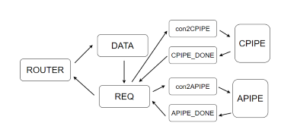
CNN모듈
ROUTER는 데이터 요청이 들어오면 bus를 통해 MEMORY로부터 데이터를 읽거나 쓰는 기능
DATA는 CNN연산에 필요한 input, weight, bias값을 CNN_MODULE내부에서 공유하는 cache에 저장해주는 기능. data request를 할지, CPIPE연산을 수행할 지, APIPE연산을 수행할지를 결정
REQ는 필요한 데이터의 정보, 데이터의 위치를 b_address와 m_address라는 변수에 저장해 ROUTER로 데이터 요청을 하는 기능. CPIPE, APIPE의 연산결과를 s_address라는 변수를 통해 MEMORY로 저장요청
CPIPE는 받은데이터를 가지고 convolution연산을 해주는 모듈. 연산이 끝나면 결과를 CPIPE_DONE로 전송
APIPE는 받은 데이터를 가지고 CNN의 activation, pooling연산을 해주는 모듈. 연산이 끝나면 결과를 APIPE_DONE로 전송

Slide 2
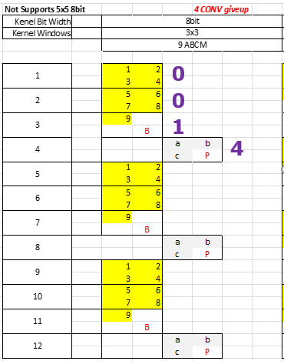
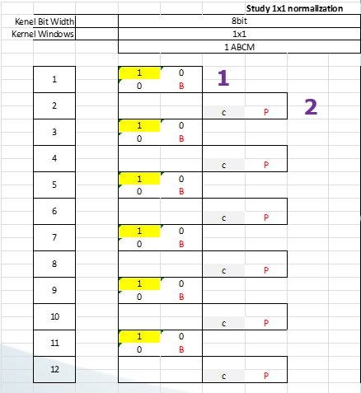
CPIPE - CONV
Conv란 연산을 진행하는 하드웨어의 설정 부분
Filter size 3*3
Filter size 1*1
8bit당 3번 연산가능.
Word단위임으로 12번 연산가능
8bit당 6번 연산가능.
Word단위임으로24번 연산가능

